Slide 1
学会認定・臨床輸血看護師の活動
黒石市国民健康保険黒石病院
看護局 西塚和美
岩手県合同輸血委員会
平成28年11月5日

Slide 2
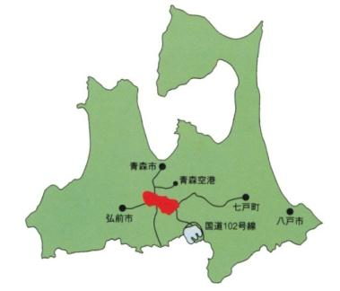

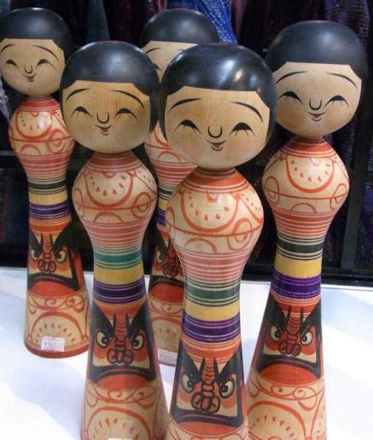
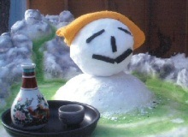
黒石市の紹介
人 口：約３６，０００人
主産業：農業（リンゴ・米）
観光（温泉・自然）

Slide 3
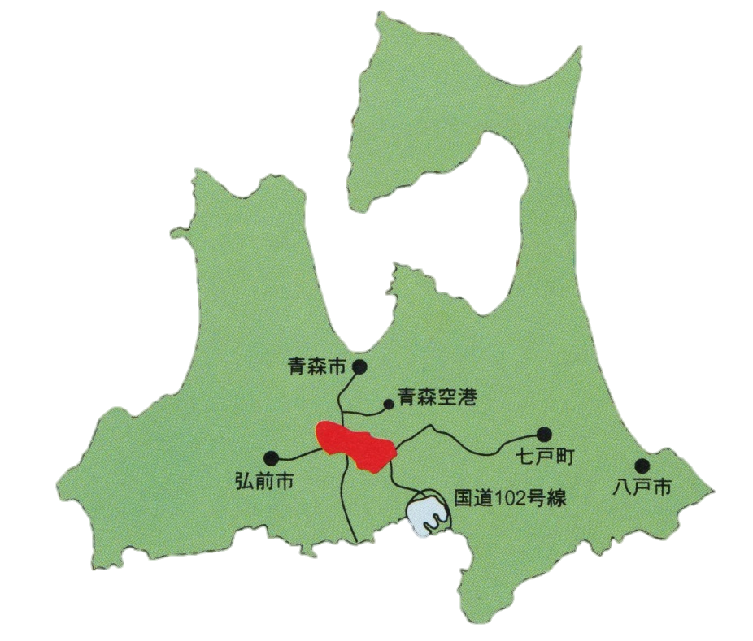
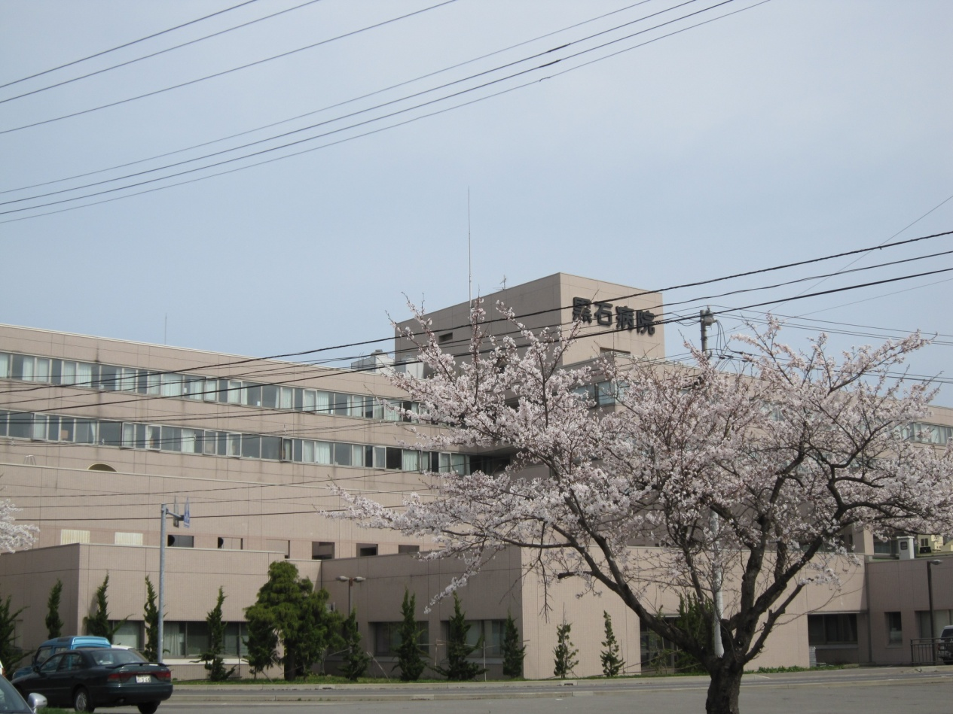
病院紹介
病 床 数 257床：167床（急性期病床 3病棟）
90床（地域包括ケア病床 3病棟）
診療科目（計16科）：
内科、糖尿病・内分泌内科、神経内科、
総合診療科、小児科、外科、産婦人科、
整形外科、眼科、耳鼻咽喉科、麻酔科、
脳外科、放射線科、皮膚科、泌尿器科、
リハビリテーション科
患 者 数：１日平均入院患者数 179.0人
平均在院日数 15.7日
１日平均外来患者数 599.8人
・2007年 I&A認証取得
・輸血管理料Ⅱ、適正使用加算
・学会認定・臨床輸血看護師 11名
・学会認定・自己血輸血看護師 4名
・2015年度輸血量
赤血球濃厚液 1,021単位、濃厚血小板 570単位、
新鮮凍結血漿 86単位、アルブミン 3,775g

Slide 4
学会認定・臨床輸血看護師が
求められていること
輸血は一種の臓器移植である。
輸血業務は看護業務の中でも正確な知識と的確な判断が求められる業務の一つである。
看護師は患者に最も近く、患者に直接血液製剤を投与し、患者に変化がないかを観察する業務を担当している。
正しい知識を持たないまま輸血業務にあたっている看護師も多い。
輸血に伴う医療安全の最後の砦としての重要な役割を担っている。
Notes:
はじめに
輸血業務は看護業務の中でも、正確な知識と的確な判断が求められる業務の一つであります。わたくしたち看護師は様々な医療スタッフの中でも最も患者に近く、また患者に直接血液製剤を投与する場面を担当していますが、正しい知識を持たないまま輸血業務にあたっている看護師も多くいることも事実であります。輸血業務においては、私たち看護師が安全の最後の砦としての重要な役割を担っているといえます。

Slide 5
本日の内容
学会認定・臨床輸血看護師の院内活動
  業務改善
  院内における輸血教育
学会認定・臨床輸血看護師の院外活動
  青森県合同輸血委員会 看護師部会

Slide 6
本日の内容
学会認定・臨床輸血看護師の院内活動
  業務改善
  院内における輸血教育
学会認定・臨床輸血看護師の院外活動
  青森県合同輸血委員会 看護師部会

Slide 7
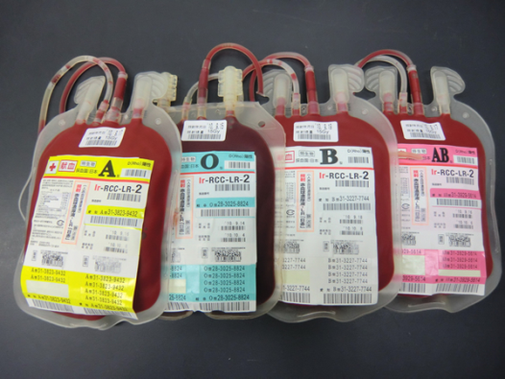
輸血って？
患者さんの状態確認
不規則抗体検査
製剤・患者さんの二重チェック
患者さんの検査確認
交差適合試験
患者さんの血液型確認
輸血副作用？
血液型二重チェック
急性型の症状？
血液製剤の注文
慢性型の症状？
複雑な注文体制
輸血後感染症？
配送までの時間ロス
遡及調査？
輸血をすると予後が悪くなる
ドナーをめぐる諸問題
HIV・HCV・HBV
Notes:
最初に少し輸血について整理してみたいと思います。一言に輸血といっても、行う際にはスライドに示すようなことに注意が必要です。看護師は、患者の観察をして、採血や血液型、使用する血液製剤の注文の確認など、医師や検査技師と関係しながら輸血を行います。同時に副作用の観察も重要です。副作用にも急性型とそうでないものがあります。ほかにも感染症の問題や、血液センターから病院までの配送時間など、輸血には実に多くの情報や正しい知識が求められています。ピンクで示しているところは、看護師の関わりがとても強いところですよね。
このように輸血には、看護師の担当する部分がとても多くなっているのです。

Slide 8
業務改善①
適正使用の推進と感染症対策
インフォームドコンセント取得時の看護師同席
  患者の理解度に応じて再度、かみ砕いて説明。
頻回輸血患者への輸血検査の実施推奨
  医師への声がけ。
輸血前後感染症検査の必要性を患者に伝達
  患者が検査時期を忘れないよう、「輸血後感染症検査のお知らせ」を退院時に渡し説明。
Notes:
次に業務改善事例についてお話します。一つ目は適正使用の推進です。なぜ、輸血が必要であるか、その根拠を記録に残すために記載の工夫をしました。
また、なるべく輸血の説明のときには看護師が同席するようにして、患者の理解度を確認して医師の説明の補充をするようにしました。そのほか、頻回輸血の人に対して輸血療法管理室の検査技師とともに主治医に検査依頼を働きかけました。

Slide 9
輸血後感染症検査
当院で実施
死亡
希望せず
転院先で実施
未実施
Notes:
その結果、輸血前後感染症検査の未実施者はかなり少なくなりました。
また、患者にしっかり説明したことで、転院先の病院でも行ってもらえるようになりました。必要性をきちんと伝えたことで、希望しない人も少なくなりました。また輸血認定看護師の増加の影響か？輸血後感染症検査の重要性の理解が得られた。

Slide 10
業務改善② 輸血看護業務
輸血パス（現・輸血手順書）を作成。
  輸血頻度が少ない部署、不慣れな看護師でも手順に沿って行うことで迷わないようにした。
輸血の根拠を記載するテンプレートを活用
カルテの記載を工夫。
「輸血業務中」表示プレート着用
輸血業務に集中。
血液製剤払い出し時の対応
輸血運搬用・回収用容器、輸血セット、上記表示プレートを払い出し

Slide 11
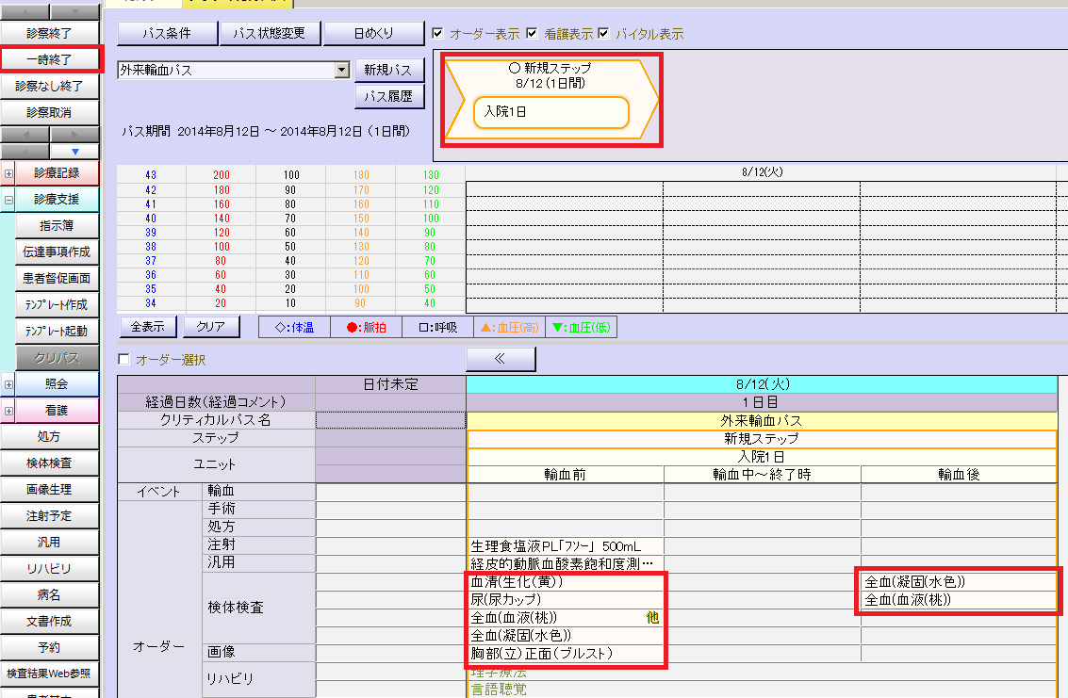
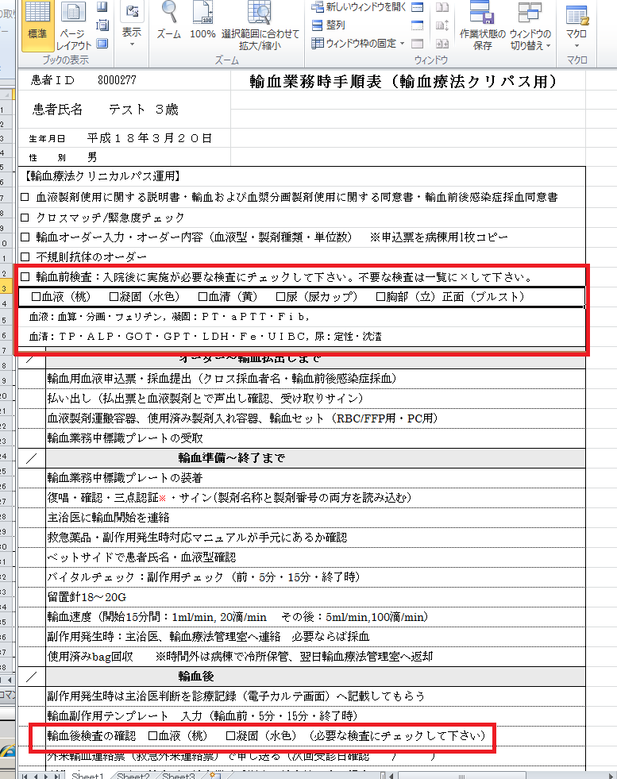
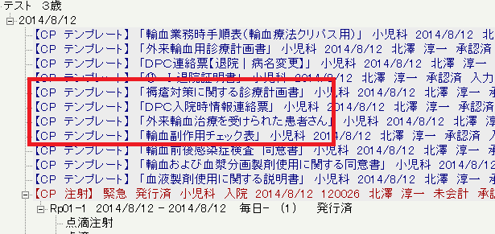

輸血パス作成（輸血手順書）

Slide 12
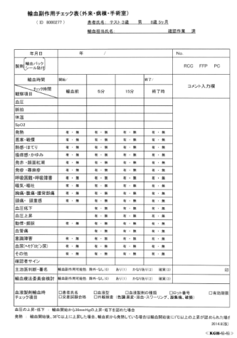
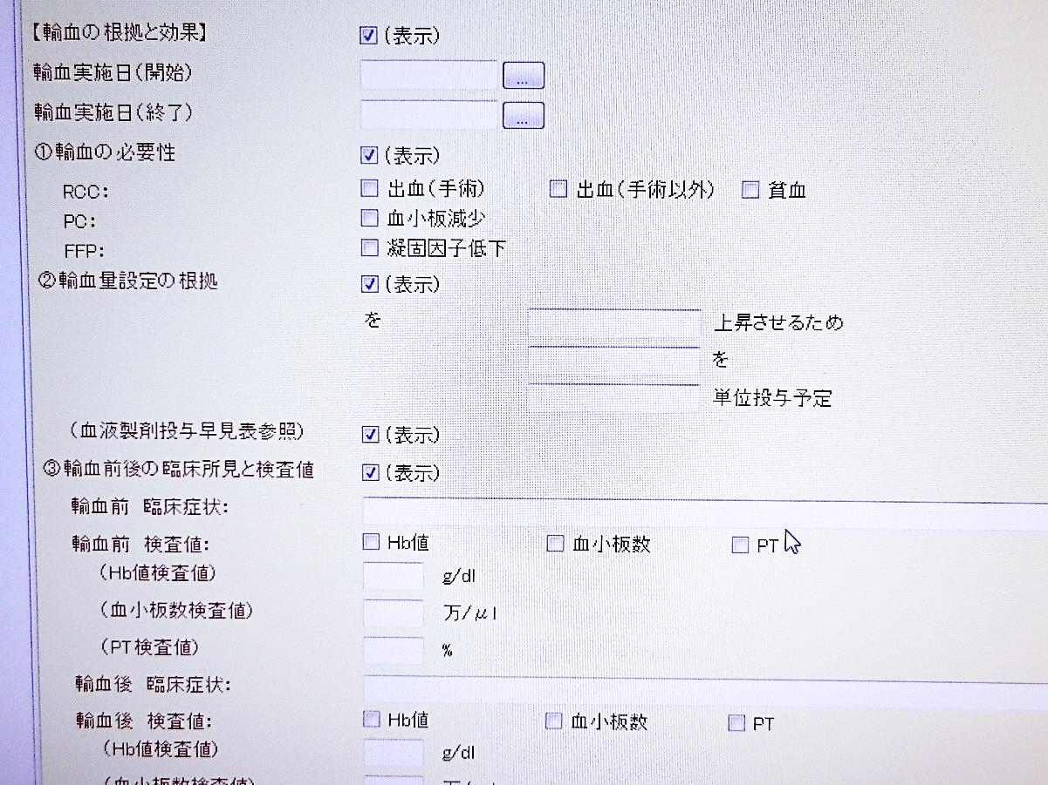
記録整備（輸血の根拠、副作用チェック）

Slide 13
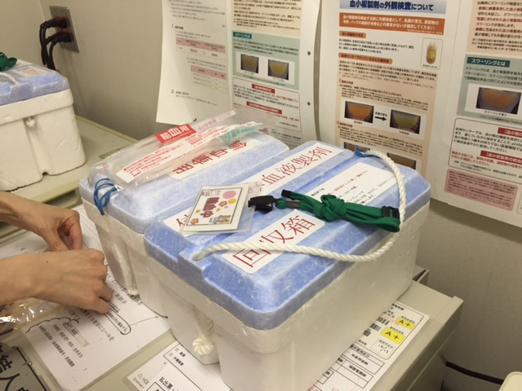
血液払い出し時：搬送容器、回収容器、輸血セット、表示プレートをセットで払い出し

Slide 14
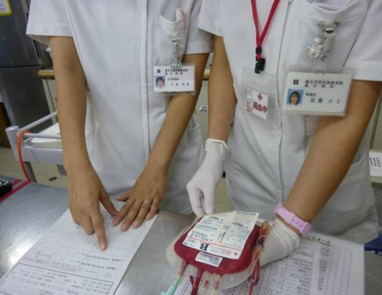
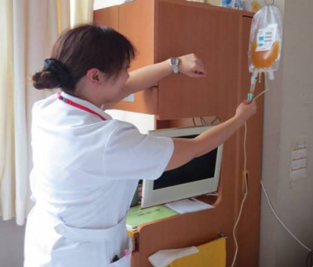
輸血中の表示プレート

Slide 15
外来輸血について
外来輸血はマンパワー不足により専属での観察が困難なことや、実施場所、ベッドの確保、帰宅時間延長などの問題がある
帰宅後に起こり得る症状や緊急時の対応について整備が不十分である
安全に輸血治療を受ける・提供できる実施体制の構築が必要である
・ 臨床現場における問題を共有するシステム作りの検討 H24年 青森県合同輸血療法委員会
学会認定看護師部会
Notes:
平成24年に青森県合同輸血療法委員会の学会認定看護師部会で、県内の病院の外来輸血についての現状を調査し報告しています。そこでは、当院だけでなく他の施設においても同様の問題を抱えていることがわかりました。特に、帰宅後に起こり得る症状や緊急時の対応について整備が不十分であると認識していました。

Slide 16
外来輸血実施について
輸血を終了してから帰宅までの時間は？
帰宅時に副作用（TACOとTRALI）説明の有無
帰宅時間が外来診療時間外になることは？
高橋慎子ほか、青森県立中央病院誌、60：156‐164、2015．

Slide 17
業務改善③ 外来輸血
外来輸血の実施をできる限り予約とし、病棟の空きベッドを確保。
実施中の副作用観察や緊急時の対応ができるよう部署内研修を実施。
帰宅後に副作用等で救急外来を受診されるのに備え…
  患者への情報提供
  救急外来担当者への輸血実施患者の情報提供と、相談や受診が必要な場合の対応を病院として統一した。

Slide 18
業務改善③ 外来輸血
外来輸血を受けた患者の状態確認を目的に、輸血翌日に電話連絡した。
  遅発性副作用について患者に注意喚起となった
平日は輸血療法管理室が、輸血翌日が休日の場合は救急外来看護師が、可能なかぎり患者の希望時間に電話連絡を行った。

Slide 19
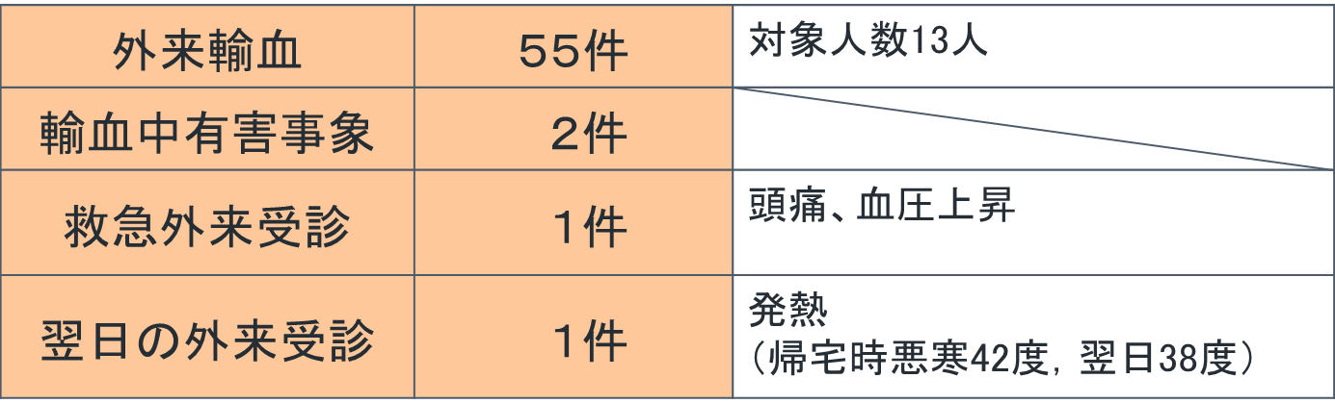
外来輸血後の電話連絡について
輸血880回/年（平成25年度1月～12月）有害事象は58件そのうち13件は輸血観察時間外に見られた。
電話連絡 | ３４件 （１件未実施） | 救急外来看護師 /2件 輸血管理室検査技師 /32件
電話連絡拒否 | ２０件 | 翌日受診予定 頻回輸血・患者都合
外来治療へのアプローチ～帰宅後の副作用に対する取組み～
高橋慎子ほか、黒石病院、2014.
Notes:
聞き取り調査では、
外来輸血患者さんからは、安心感があり良い事だとは思うが電話料がかかり無駄ではないか？忘れて出かけてしまった際、迷惑をかける、 何かあったら電話するから電話してもらう必要はない、という意見が聞かれました。
また、電話連絡したスタッフからは、本人から調子がいいという声が聞かれ、うれしく思った。救急対応の時間と重なり時間を過ぎてしまうなど時間調整が難しい。診断項目表・フロ－チャートを見ていなかった、という意見がきかれました。

Slide 20
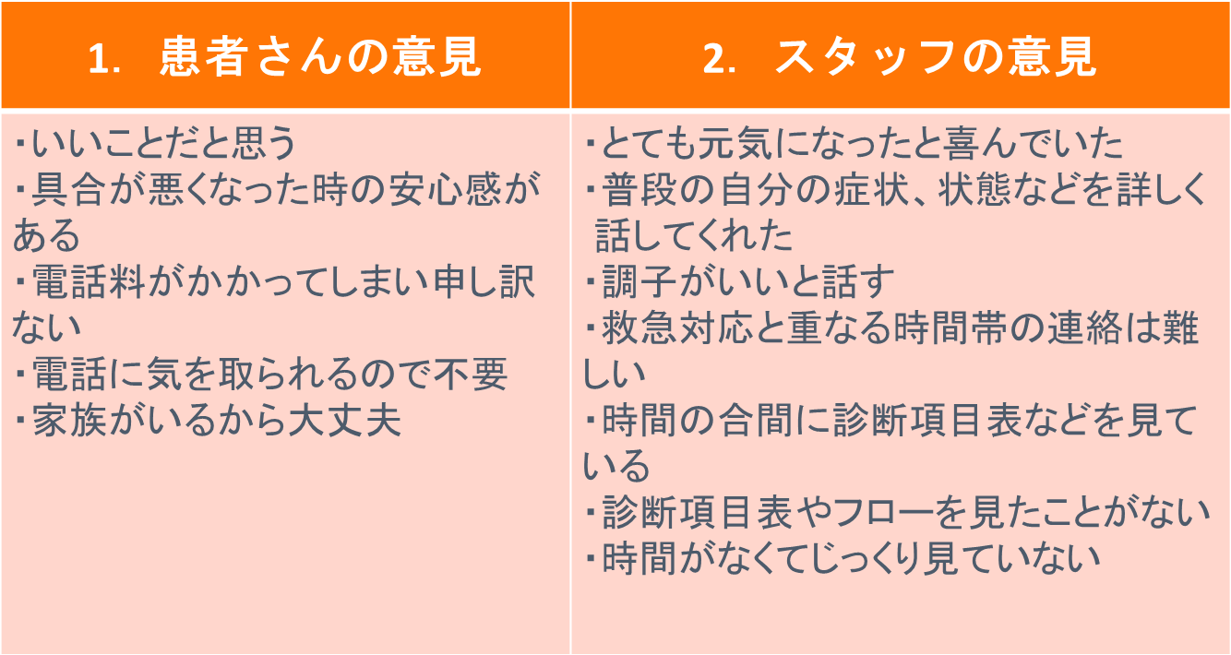
外来輸血後の電話連絡について
外来治療へのアプローチ～帰宅後の副作用に対する取組み～
高橋慎子ほか、黒石病院、2014.

Slide 21
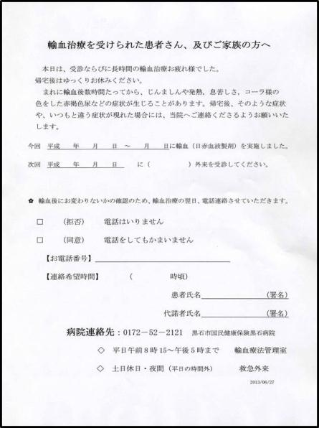
外来輸血への対応

Slide 22
自己血輸血について
過去にあった自己血採血時の問題
400ccの予定量が採血できなかった
使用前の細菌培養検査を忘れた
採血途中で器械が止まった
セグメントが器械の熱で破損した
使用直前、マクロアグリゲートによる閉塞
⇒現場の要望
  看護師が現場で経験したトララブルを院内で共有する機会が少ない。
  ＶＶＲ未経験の看護師がほとんど。
  どこの病棟にいても同じ方法・視点で採血したい

Slide 23
業務改善④ 自己血輸血
説明：パスを使用し、当該科の主治医が行う
  学会認定・自己血輸血看護師がサポート
(2) 申込み：輸血療法管理室で受け、適応基準
やスケジュールの確認を行う
(3) 採血場所：すべて病棟で行う
(4) 採血者：学会認定・自己血輸血看護師が穿刺
(5) 医師の所在：責任医師が採血に同席している
(6) 血液の管理：輸血療法管理室で管理
(7) 使用する器具：輸血療法管理室で管理

Slide 26
黒石病院輸血療法委員会
赤文字は臨床輸血看護師
医師 | 内科 | 整形外科 | 脳外科 | 外科
薬剤師 | 主任薬剤師
検査技師 | 専任技師 | 技師
看護師 11名 | 外科病棟 | 整形病棟 | 脳外病棟
 | 内科病棟 | 内科外来 | 小児外来 | 手術室 | 包括病棟
事務 | 医事課主事
Notes:
これは、当院の輸血療法委員会のメンバーです。
医師は多忙のため、全員出席することは難しい状況ですが、現在の輸血療法委員会委員長の意向で、各部署から看護師が集められました。
赤の部分は、臨床輸血看護師です。1部署を除いて、臨床看護師が各部署にいます。そのため、現場の声や問題を委員会の場で話し合うことが可能となっています。
また、委員会では、各現場で行われた輸血の副作用の検討や、研修会の企画、情報発信なども行っています。メンバーに看護師がとても多いこともあり、とても活発な委員会といえます。
26

Slide 27
学会認定・臨床輸血看護師による
業務改善のまとめ
医師を含め、輸血療法管理室の検査技師との情報伝達や調整
多忙な医師への情報伝達
輸血療法委員会での現場の問題提起
電子カルテ導入にむけた院内のシステムの構築
実践モデルになること
看護師目線での提案

Slide 28
本日の内容
学会認定・臨床輸血看護師の院内活動
  業務改善
  院内における輸血教育
学会認定・臨床輸血看護師の院外活動
  青森県合同輸血委員会 看護師部会

Slide 29
当院の看護師輸血教育の変遷
2011年ころまでは、輸血関連の研修は、新人研修くらい。講師も臨床検査技師が担っていた。
現場の看護師には、個々の現場で先輩看護師が指導していた。経験が主体。
2012年～学会認定・臨床輸血看護師が中心となり、看護師のための輸血研修会を企画。
座学中心の講義型研修から実演型研修へ。

Slide 30
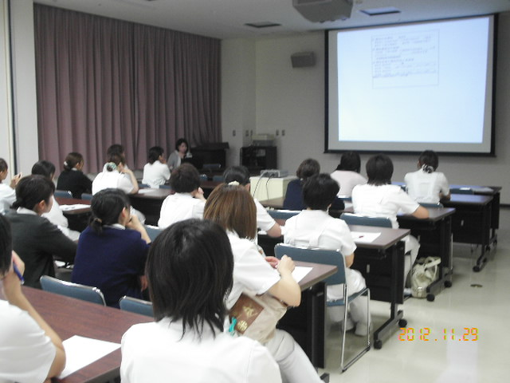
院内輸血研修会
 | 月日 | 内容 | 参加人数
第1回 | 11月26・29日 | 輸血に関する伝票の取り扱いについて | 76名
第2回 | 2月8・12日 | 輸血時の副作用について | 40名
第3回 | 3月11・18日 | 緊急時の輸血 | 60名
第4回 | 2月27日 | 輸血の実際
シナリオを作ります！学会認定・看護師が役になりきり研修生にも参加してもらいます。
現在では、輸血療法委員会主催のもの・看護局教育委員会主催の研修会が企画されています。

Slide 31
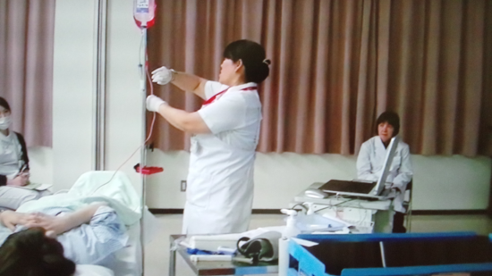
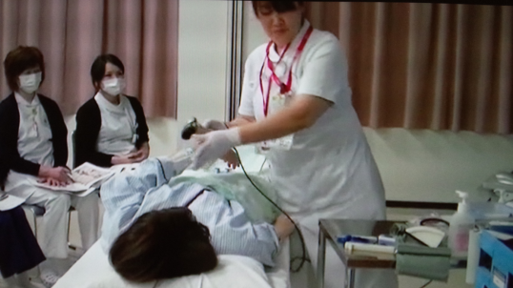
院内研修会の企画
新人研修のほか全体
研修の開催
講義型から実演型研
修の試み
学会認定・看護師が女優になって演じました

Slide 32
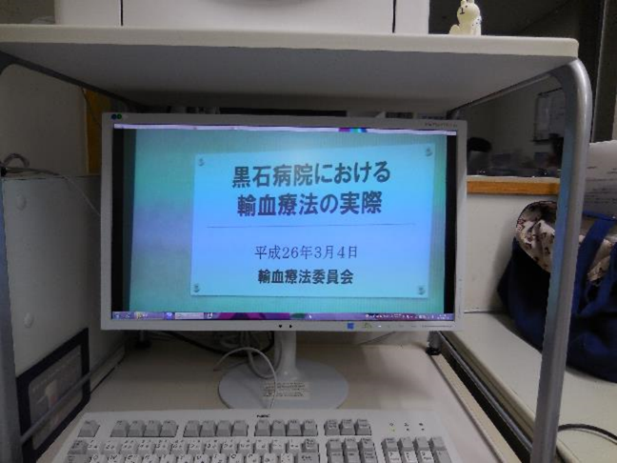
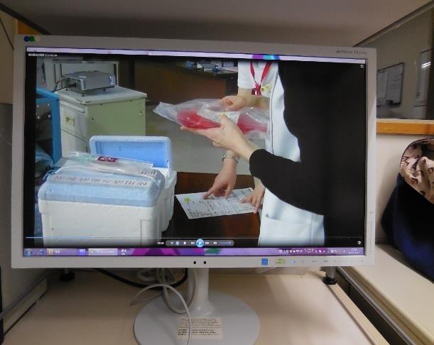
e-ラーニング

Slide 33
院内における活動
実践モデルになること
輸血に関わる看護師の指導・教
新卒者への輸血教育
院内輸血業務の改善
輸血に絡む問題の共有と
改善に向けての活動
輸血療法委員会への参画

Slide 34
本日の内容
学会認定・臨床輸血看護師の院内活動
  業務改善
  院内における輸血教育
学会認定・臨床輸血看護師の院外活動
  青森県合同輸血委員会 看護師部会

Slide 35
学会認定看護師部会の発足
医師不足が著しい青森県においては看護師が施設の輸血療法の安全性を向上させる中心となる必要がある。
平成27年10月末現在までに青森県には学会認定・臨床輸血看護師、学会認定・自己血輸血看護師、学会認定・アフェレーシスナース（以下、認定輸血看護師）延べ79名が19施設に誕生、都道府県別人数は全国第3位。
認定輸血看護師が5名以上在籍する病院は5施設、1名しか在籍しない病院は6施設で、相互協力する体制の構築が求められる。
平成26年11月に青森県合同輸血療法委員会認定看護師部会を組織し活動を開始した。

Slide 36
学会認定・臨床輸血看護師の推移
 | 2010年 | 2011年 | 2012年 | 2013年 | 2014年 | 2015年 | 累計
 | （第1回） | （第2回） | （第3回） | （第4回） | （第5回） | (第6回)
青森 | 7 | 8 | 10 | 16 | 20 | １１ | 72
 | 臨床輸血 | 自己血輸血 | アフェレーシス | 合計
青森県立中央病院 弘前大学医学部附属病院 黒石市国保黒石病院 弘前記念病院 つがる総合病院 八戸市立市民病院 青森市民病院 十和田市立中央病院 青森労災病院 健生病院 青森市立浪岡病院 外ヶ浜中央病院 むつ総合病院 弘前市立病院 八戸平和病院 八戸赤十字病院 黒石厚生病院 かなぎ病院 青森県赤十字血液センター | 11 9 11 2 7 1 2 3 3 2 2 2 2 1 1 1 1 | 2 3 4 5 1 1 1 | 1 | 14 12 15 7 7 2 2 3 3 2 2 2 2 1 1 1 1 1 1
 | 61 | 17 | 1 | 79
2014年まで
Notes:
平成27年10月末現在までに青森県には学会認定・臨床輸血看護師、学会認定・自己血輸血看護師、学会認定・アフェレーシスナース（以下、認定輸血看護師）延べ79名が19施設に誕生し、都道府県別人数は全国第3位である。
認定輸血看護師が5名以上在籍する病院は5施設、1名しか在籍しない病院は6施設で、相互協力する体制の構築が求められる。

Slide 37
活動内容
合同輸血療法会議開催日に会議を開催。
各施設の輸血業務の問題点を討論し、今後の活動への意見を収集。
平成27年10月31日に認定輸血看護師対象のブラッシュアップ研修会と認定試験受験者を対象とした受験対策勉強会を企画・開催。
フリーディスカッション、メーリングリストの活用。
各施設での問題点・解決方法の共有。
平成27年から診療所対象の研修を開催。（青森県合同輸血療法委員会の活動への協力）

Slide 38
組織構成・会議
青森県内に在籍する認定輸血看護師を部会員とした。
  近県看護師もオブザーバーとして参加可能
会議は青森県合同輸血療法委員会に合わせて開催したが、通常の情報交換にはメーリングリスト（ML）や掲示板を活用。
部会長、副部会長3名、事務局、顧問医師1名。

Slide 39
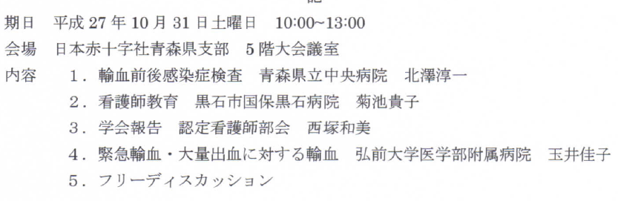
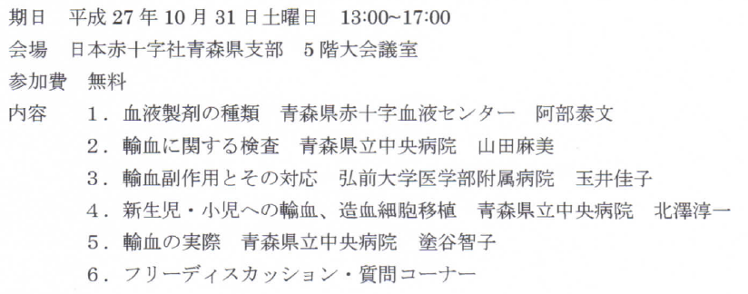
看護師主催勉強会
ブラッシュアップセミナー
今年度は9月11日（日）に開催しました。
ブラッシュアップ研修会には45名
受験対策勉強会に14名参加！
（受験予定者は9名）
受験対策勉強会
ちなみに明日（11月6日は）
臨床輸血看護師の受験日

Slide 40
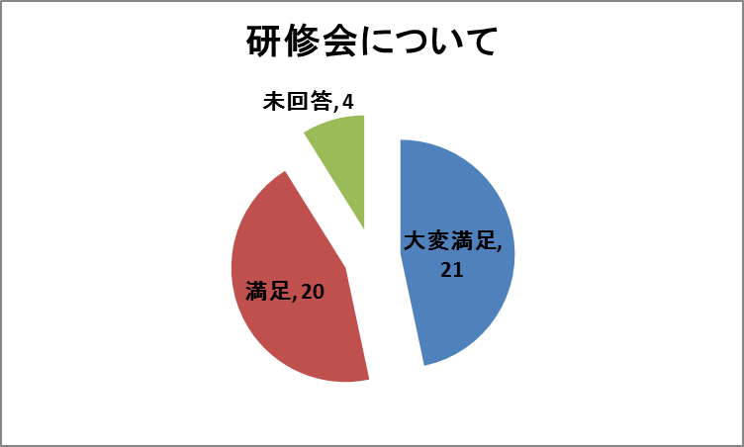
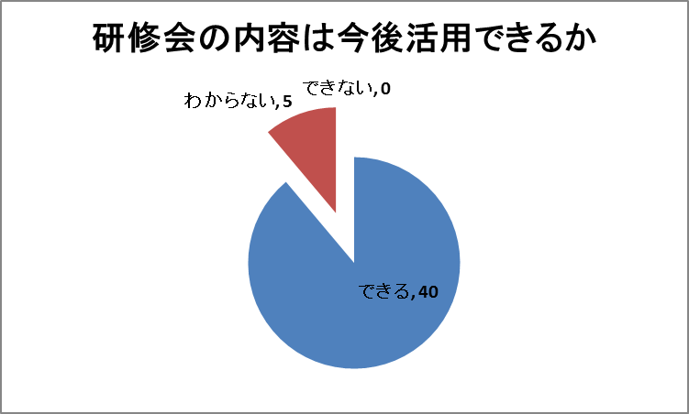
平成27年ブラッシュアップ研修会
52名（認定資格保持者46名）が参加。
フリーディスカッション
  認定輸血看護師の活動の中心が輸血看護教育であり、在籍者数の少ない施設では負担が大きいことが分かった。
  病院によって、認定輸血看護師の活動の理解に差があることが分かった。

Slide 41
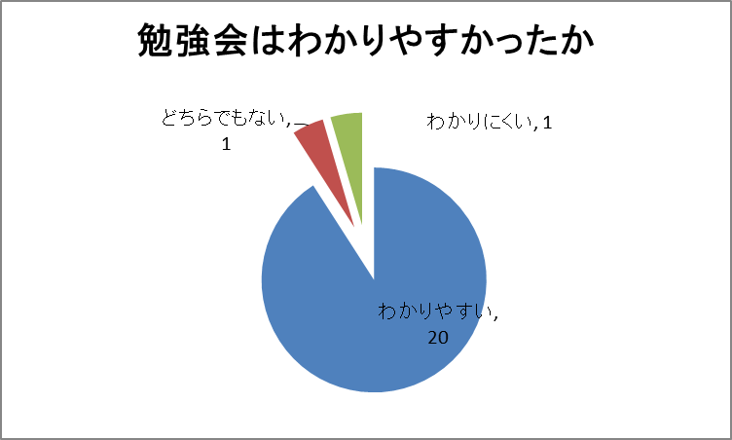
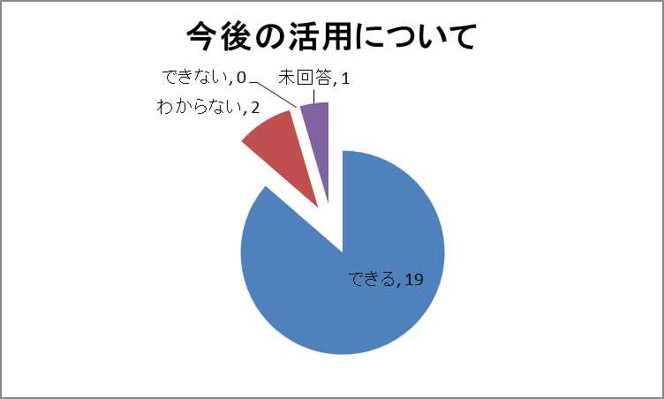
平成27年受験対策研修会
受験予定者12名、資格保持者13名が参加。
本セミナー前に別の教育機会があり、内容が重複しないように調整した。
受験直前で今までの復習ができた、今後もこのような研修会を続けてほしいとの要望があった。

Slide 42
診療所看護師対象の輸血研修会
（青森県合同輸血療法委員会の活動に協力）
地域の診療所や医療施設に勤務し輸血に関わる看護師を対象に、地域連携で輸血に関する知識を高め、安全に輸血業務ができることを目的に平成27年に当院で研修を企画・実施したのがはじまり。
平成28年は各地域において研修会が予定されている。すでに2か所（黒石・弘前）で行われ、12月にも他地域で予定している。

Slide 43
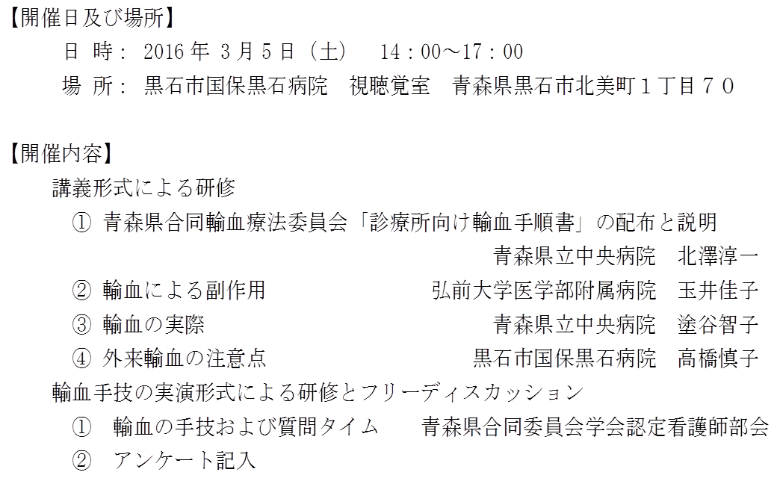
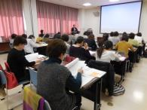
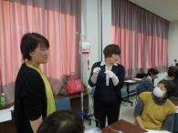
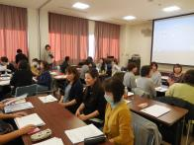
診療所対象の輸血研修会

Slide 44
メーリングリスト・掲示板の利用
認定輸血看護師の活動の中心である新人教育や院内研修の企画、院内システムの構築などについて、少人数の在籍者では負担が大きい。ITの活用の工夫次第で、情報の共有が期待できる。
ML・掲示板は約1年間に10テーマの利用であり、まだ十分に活用されていない。
活用されない理由には、まだ全員が登録をしていない状況であり、個人に連絡が行き届いていないことが挙げられる。勤務異動などで所属が把握しづらい。

Slide 45
メーリングリスト・掲示板の利用
認定輸血看護師の相互ネットワーク構築は、輸血業務の標準化・均てん化に向け有用な活動である。
青森県の地理的事情等を考慮すればIT活用が情報共有に有効と考え、今後活発に活用したい。
認定看護師部会の活動への積極的参加がモチベーション維持につながると期待する。

Slide 46
日本輸血・細胞学会
東北支部看護師部会
日本輸血・細胞学会東北支部では平成２４年に看護師推進委員会を設置し活動を開始。
東北支部に在籍する学会認定資格看護師の中から、各県代表者からの推薦をもとに若干名を選定し部会を構成し、研修を企画した。
平成２５年８月、青森市で開催された第１０３回東北支部例会で認定取得者に加え、一般の看護師の参加も募り「輸血の実際について」を講義式で行った。
平成２６年９月、秋田市で開催された第１０５回東北支部例会でフリーディスカッションを中心としたセミナーを開催した。
平成27年福島市、郡山市、平成28年山形市で開催。
平成29年3月秋田市、9月盛岡市で開催予定。

Slide 47
東北支部看護師推進委員会の構成員
県名 | 構成員
福島 | ３名
宮城 | ３名
山形 | ２名
秋田 | ３名
青森 | ４名
・施設の規模や学会認定看護師の数により、活動内容は様々であるが、十分に活動できていないと感じる看護師が多い。
・施設内での認知度の低さや管理者の理解度が低いことも要因の一つ。
・学会認定看護師としての役割や活動が目に見えてこない。
今日を機会に岩手の仲間がふえるかも？期待しています。
岩手の看護師さーん
一緒にがんばりましょ！

Slide 48
まとめ：
学会認定・臨床輸血看護師の役割
◆患者に最も近い存在としての看護師。患者目線での
気づきを大切にして看護につなげる。
◆患者が安全に輸血医療を受けることができるよう、
環境を整える。看護師には医師や検査技師、薬剤
師、事務、患者を取り巻くすべての職種をコーディ
ネートする役割がある。
◆他施設とのネットワークを構築し、臨床輸血看護師
の活動について啓発をはかる。組織の中で必要と
される存在となる。そのためには、目に見える活動
が必要。

Slide 49
ご清聴ありがとうございました

